Slide 1
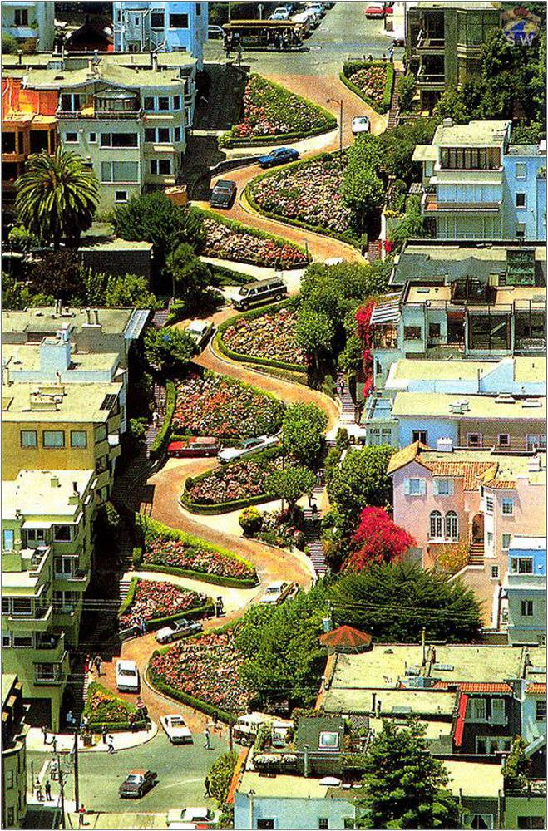


CALLE LOMBARD
San Francisco - SUA

Slide 2
LOMBARD STREET este, asa cum spune si numele, o strada situata en San Francisco - California (SUA), faimoasa pentru sectiunea sa abrupta si intortocheata, asa cum rar se poate vedea in lume.Construido en 1922, son cca. 50 metri si 8 serpentina, motiv pentru care a fost decretata cea mai <<stramba>> dar si cea mai intortocheata strada din lume.Desi unii spun ca ar fi si cea mai abrupta, realitatea este insa alta. Dar, Lombard Street popularidad este atat de mare incat probabil i se cuvin toate superlativele.Strada in sine este mult mai lunga (cca 180 m), dar aceasta portiune este pur si simplu fascinatinga. Fiind atat de abrupta, proiectantii sai s-au gandit la o forma de a o face si usor de folosit, mai ales iarna. Si atunci au realizat serpentinele!

Slide 3
Así es como ha cambiado toda la imagen de la zona, y los urbanistas se aseguran de que el paisaje sea atractivo también por los arbustos y flores, a menudo refrescados, atrayendo así la atención de miles de turistas.En esa parte hay señales de tráfico que restringen la velocidad a unos 8 Km / hora. Pero aun así, los que lo pasan dicen que hay que ser un excelente conductor y tener muy buenos reflejos. En una palabra, Lombard Street es una pesadilla. ¡Pero una hermosa pesadilla!Lombard Street es un importante punto turístico de la ciudad, muchos vienen aquí para fotografiarla y pasearla. De hecho, es una ruta bastante complicada para los peatones, como lo es para los conductores.

Slide 4
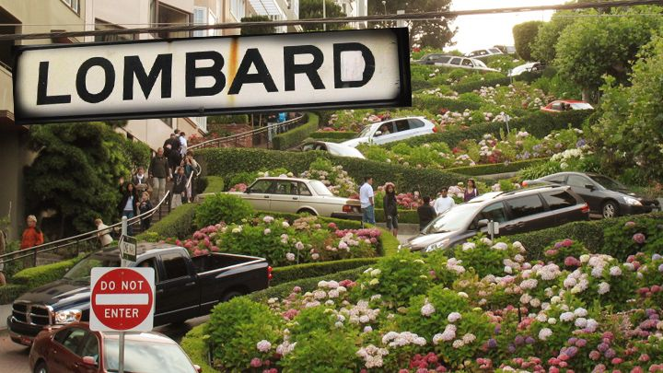

Slide 5
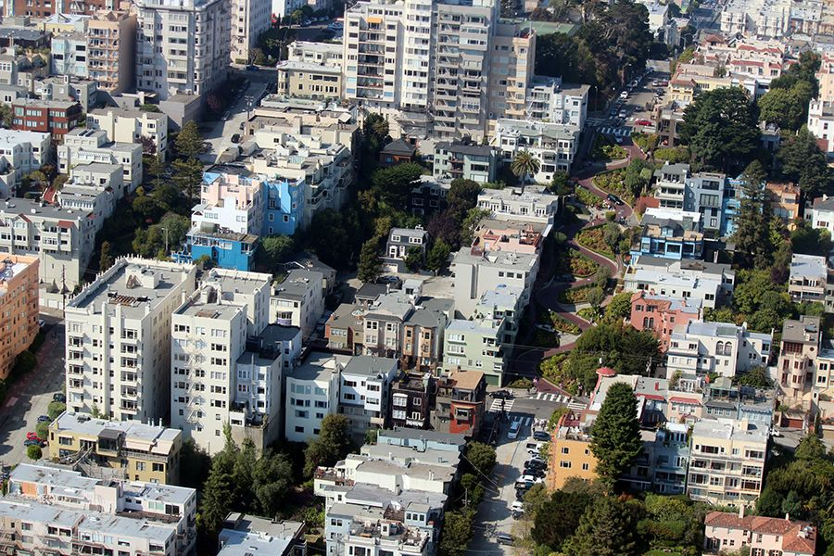

Slide 6
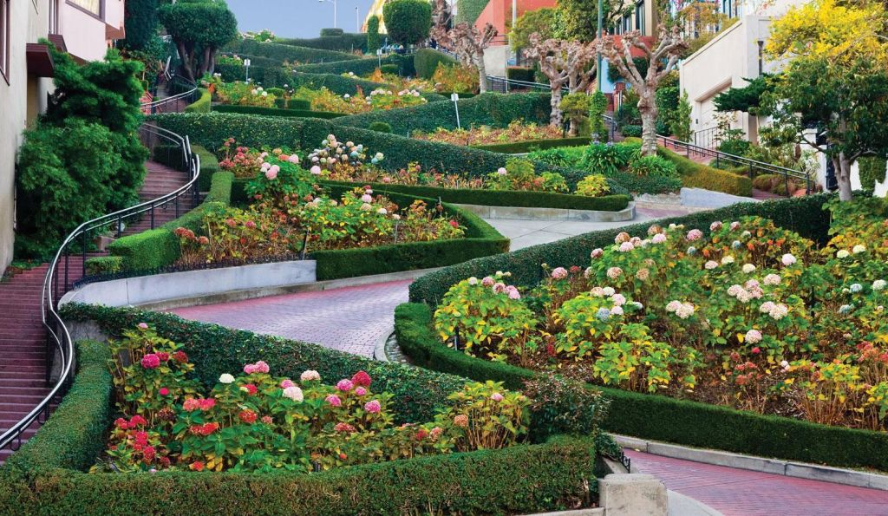

Slide 7
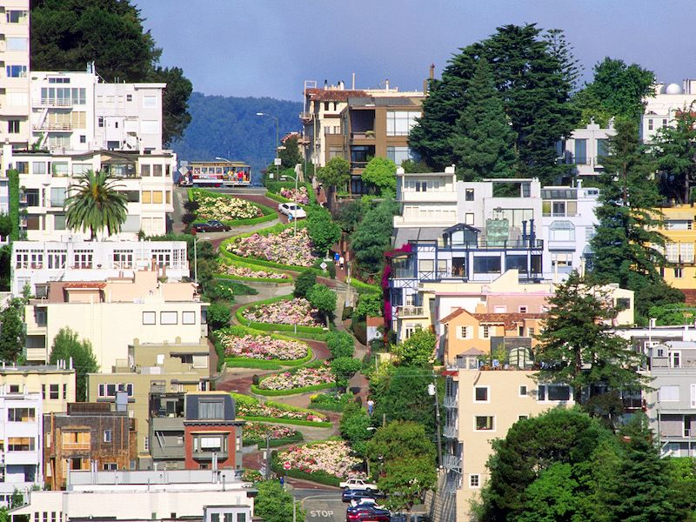

Slide 8
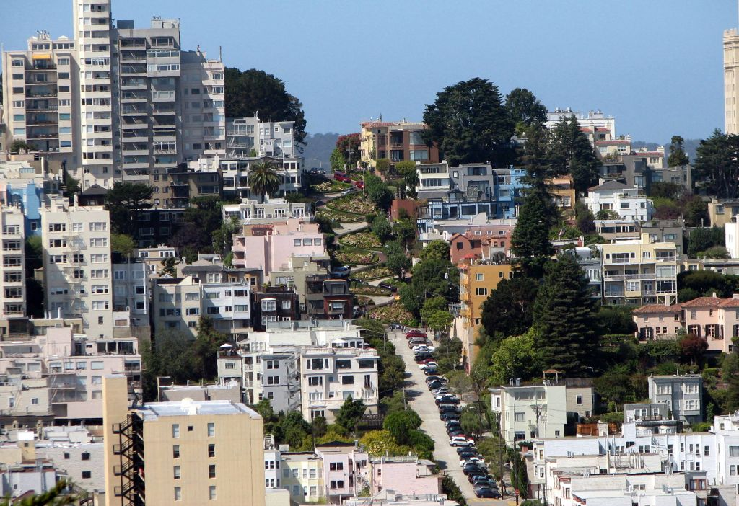

Slide 9
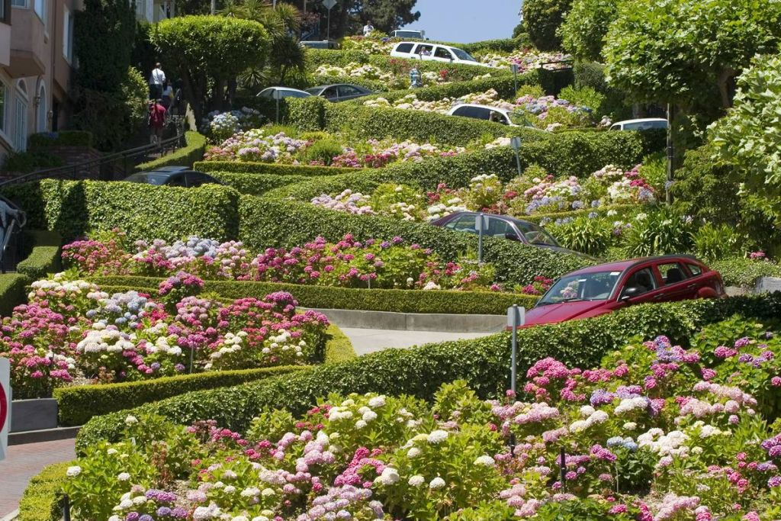

Slide 10
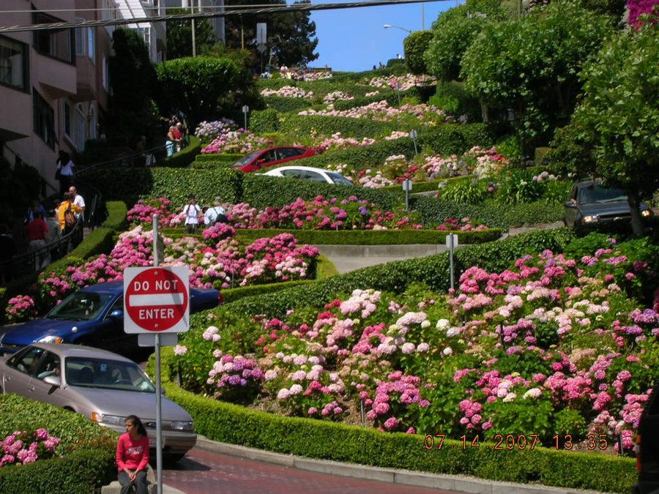

Slide 11
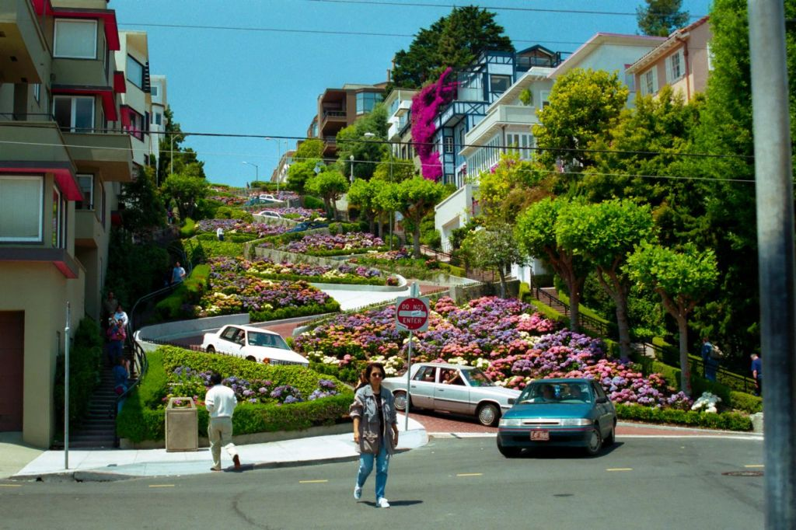

Slide 12
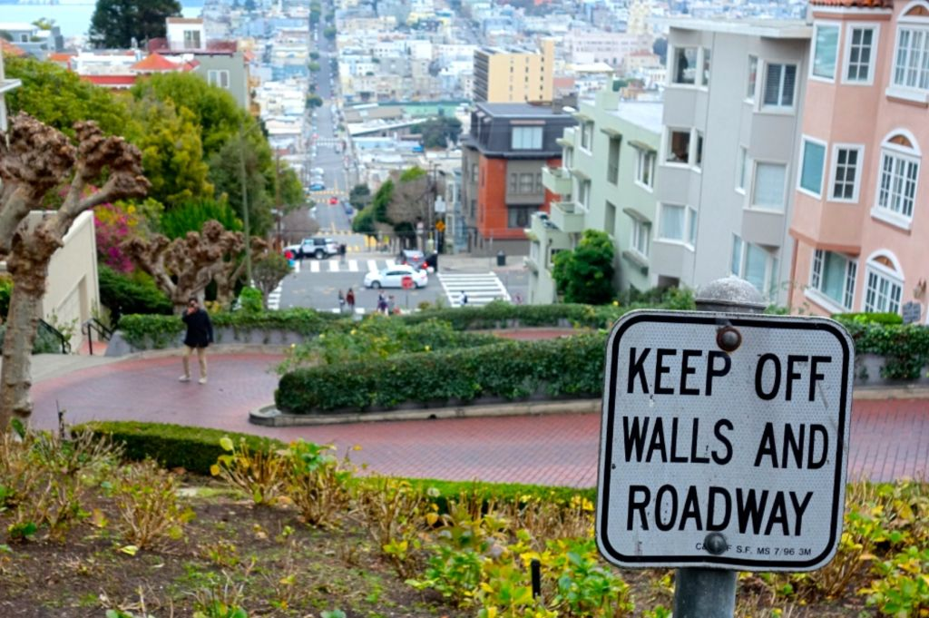

Slide 13
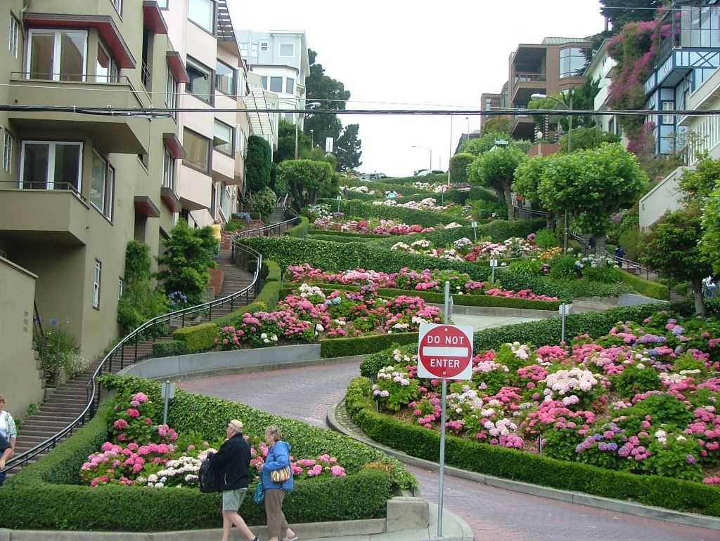

Slide 14
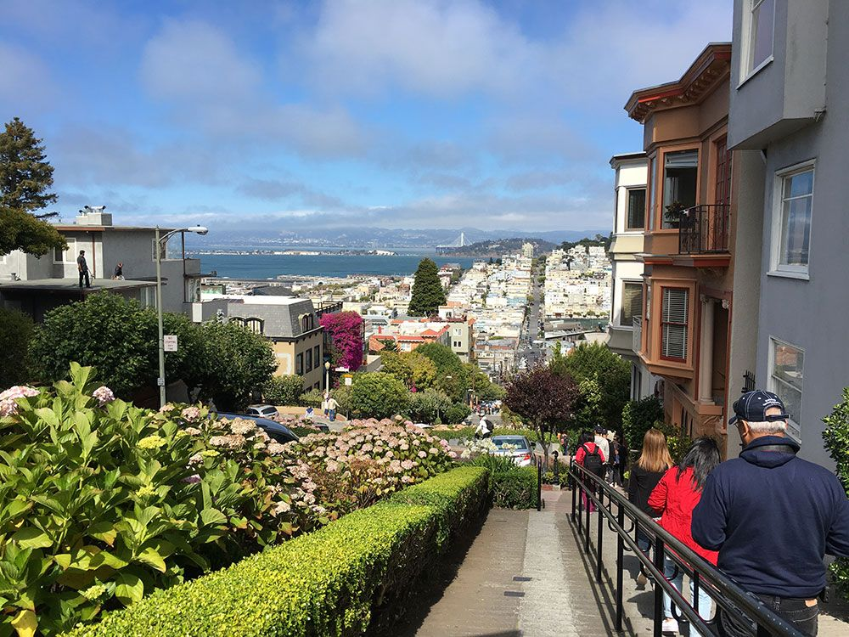

Slide 15
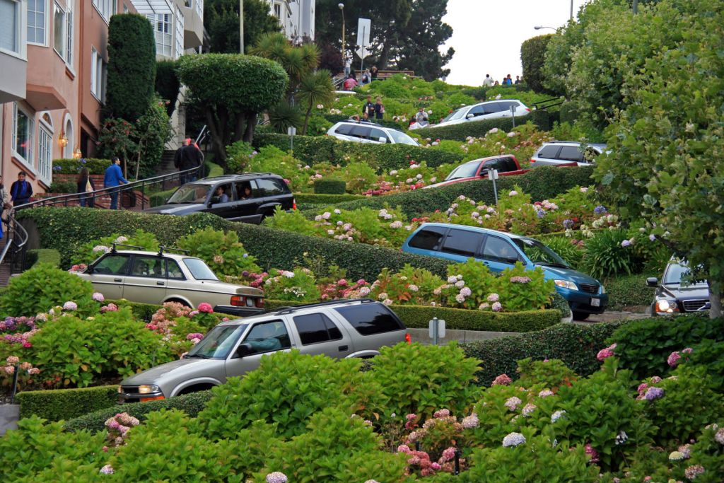

Slide 16
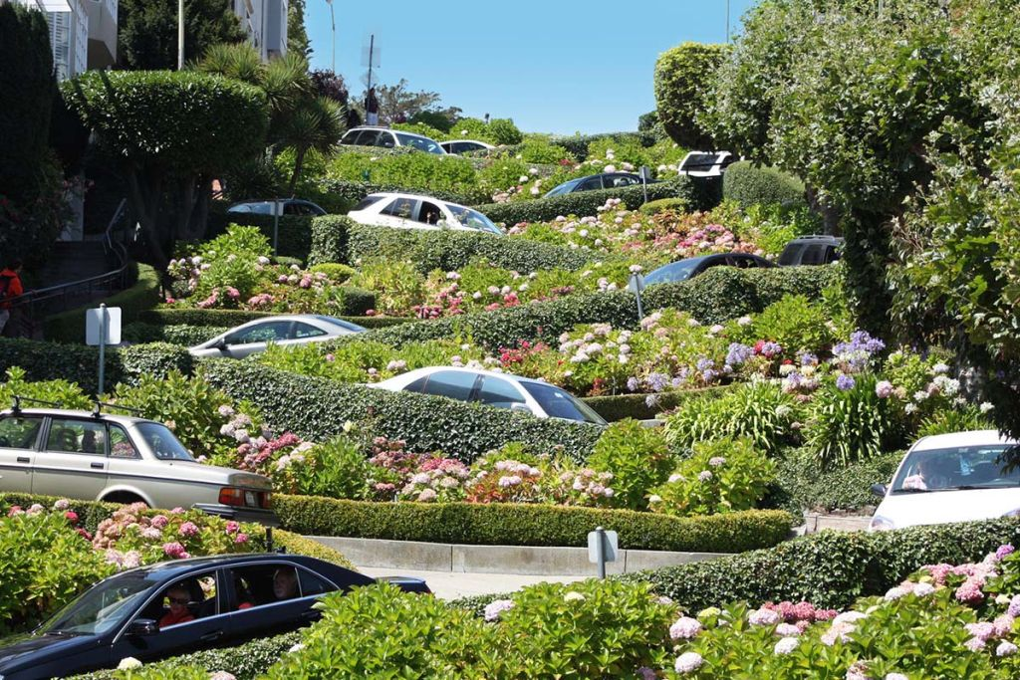

Slide 17
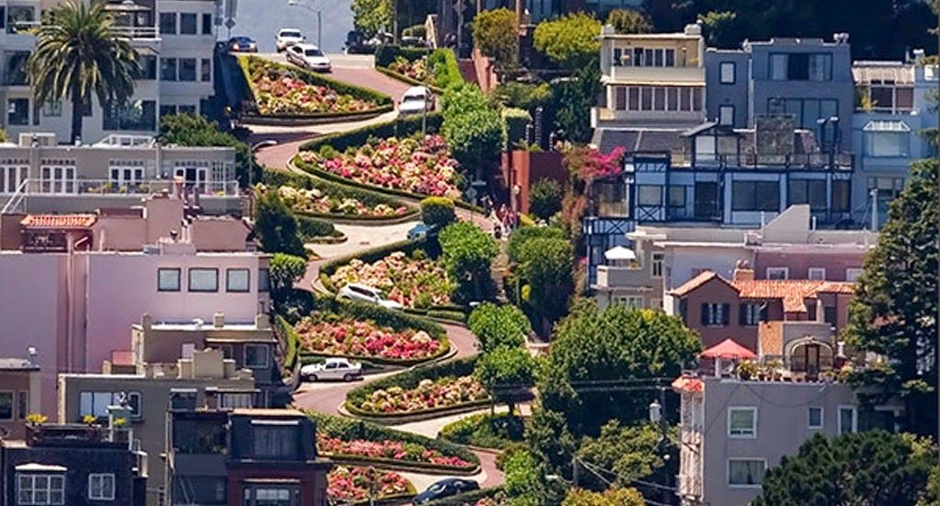

Slide 18
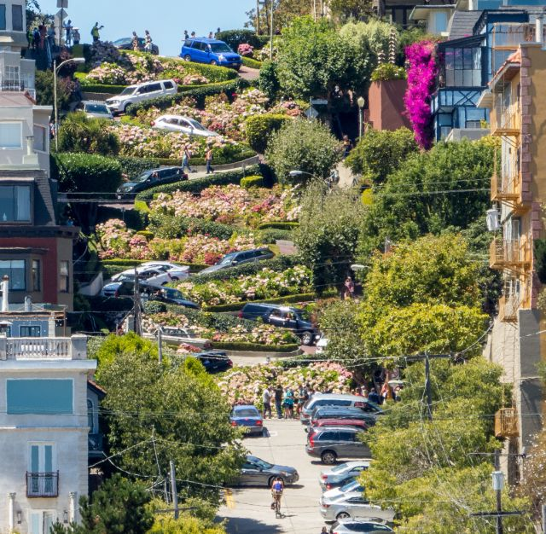

Slide 19
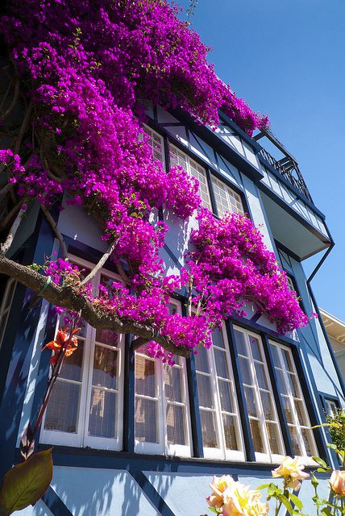
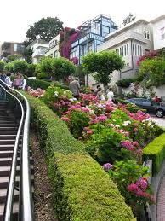

Slide 20
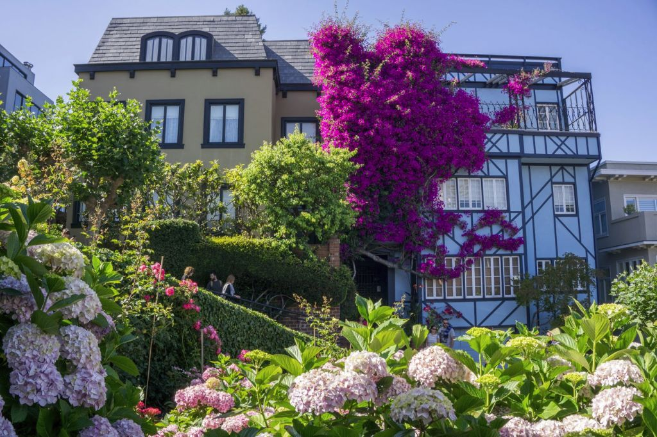

Slide 21
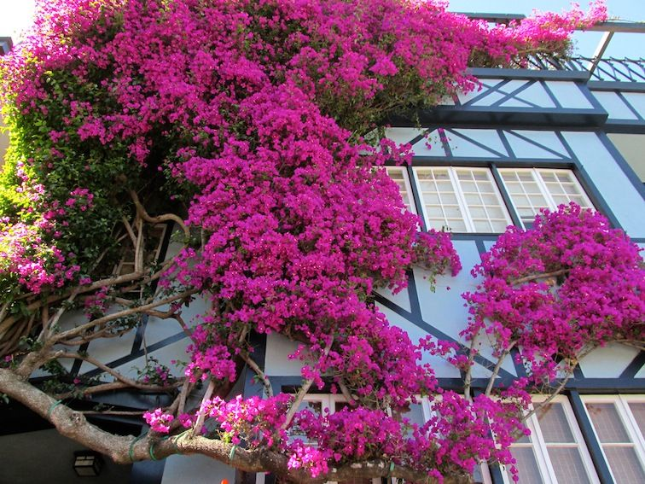

Slide 22
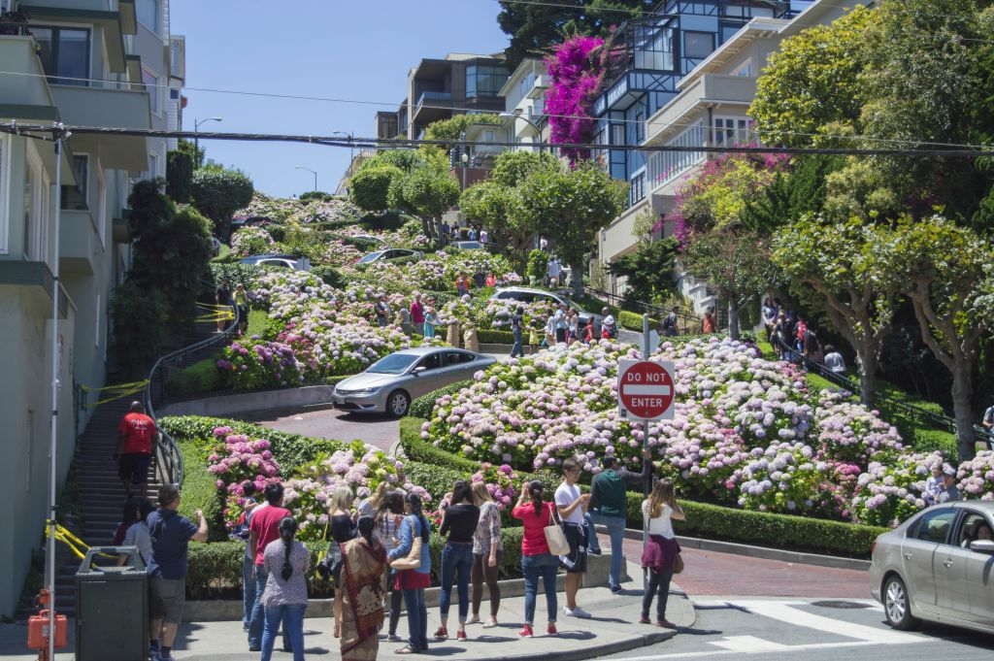

Slide 23
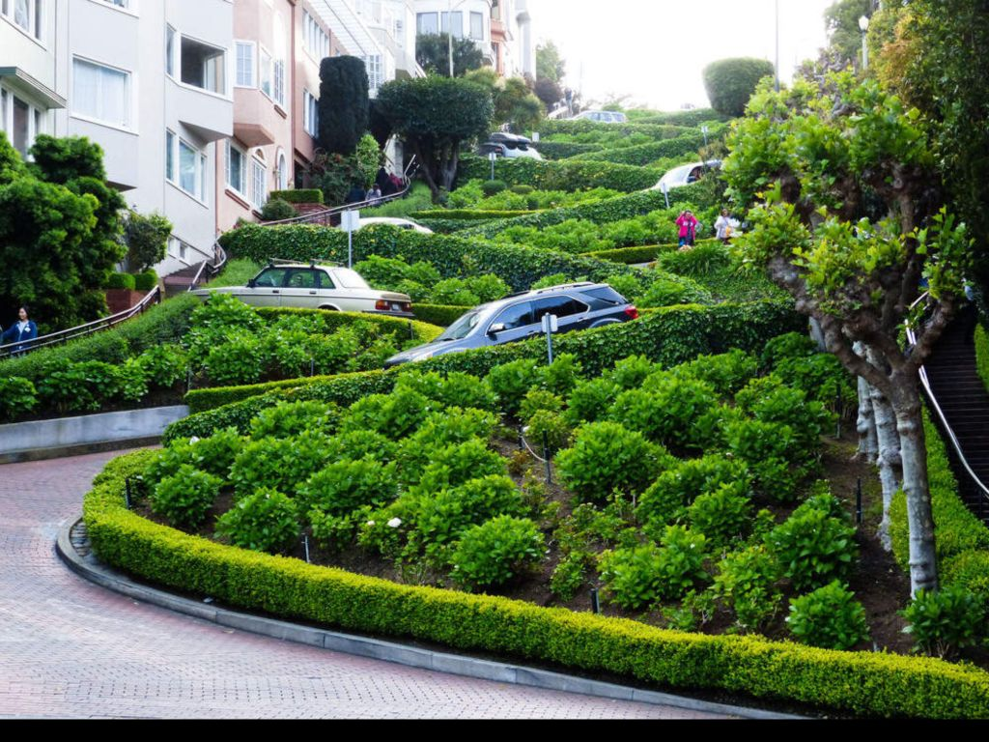

Slide 24
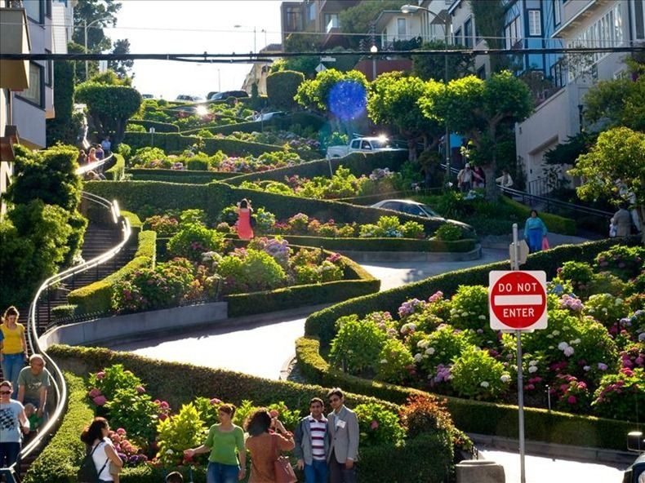

Slide 25
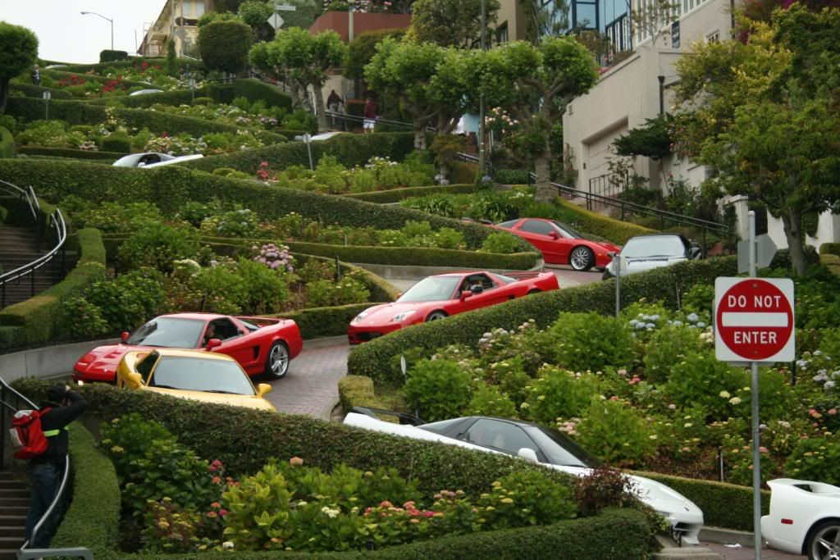

Slide 26
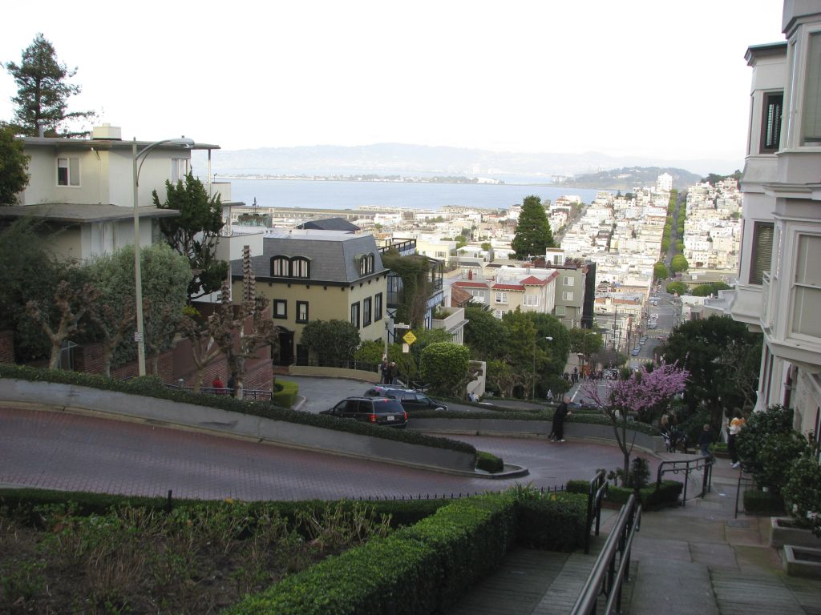

Slide 27
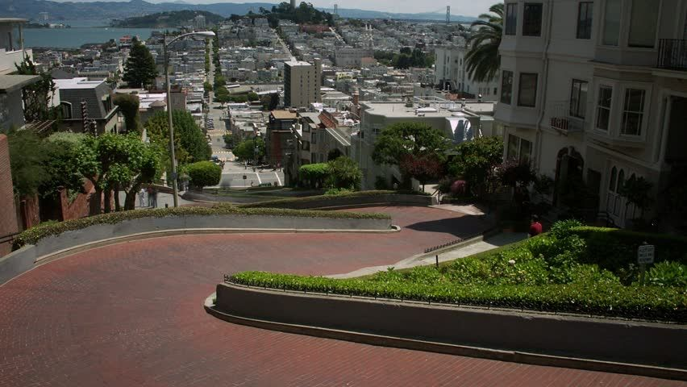

Slide 28
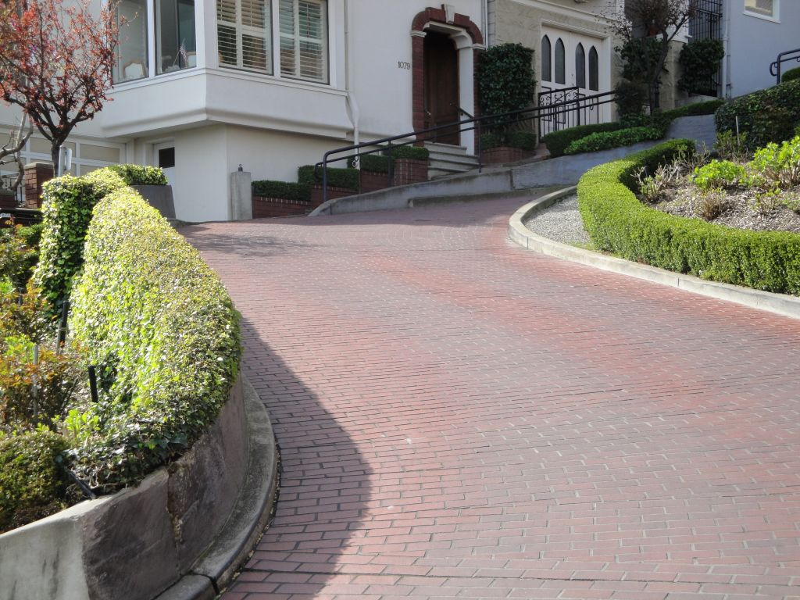

Slide 29
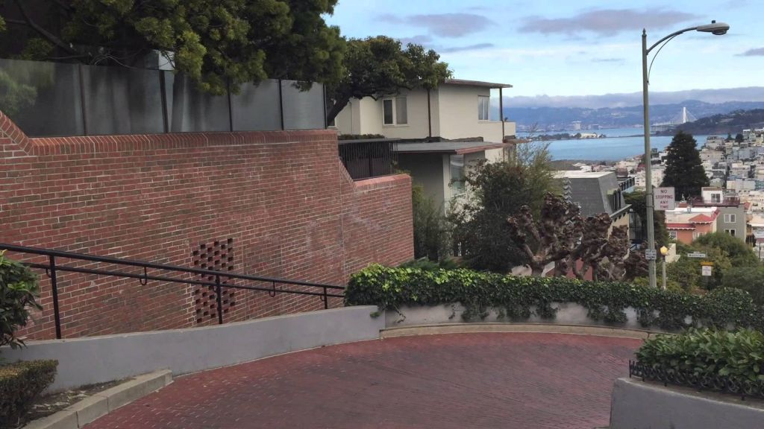

Slide 30
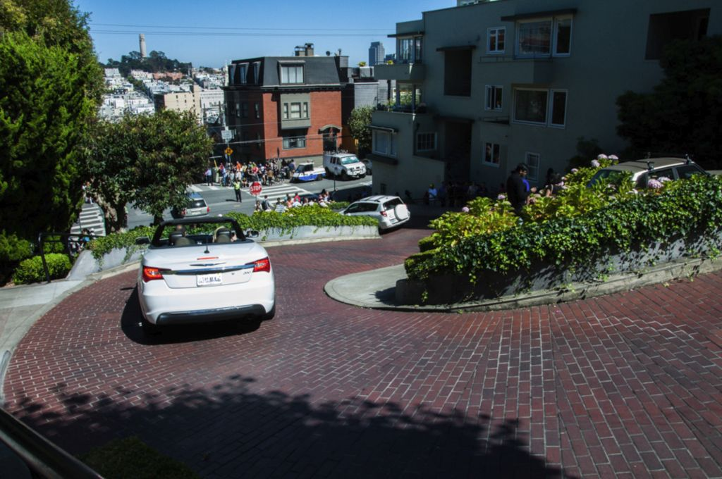

Slide 31
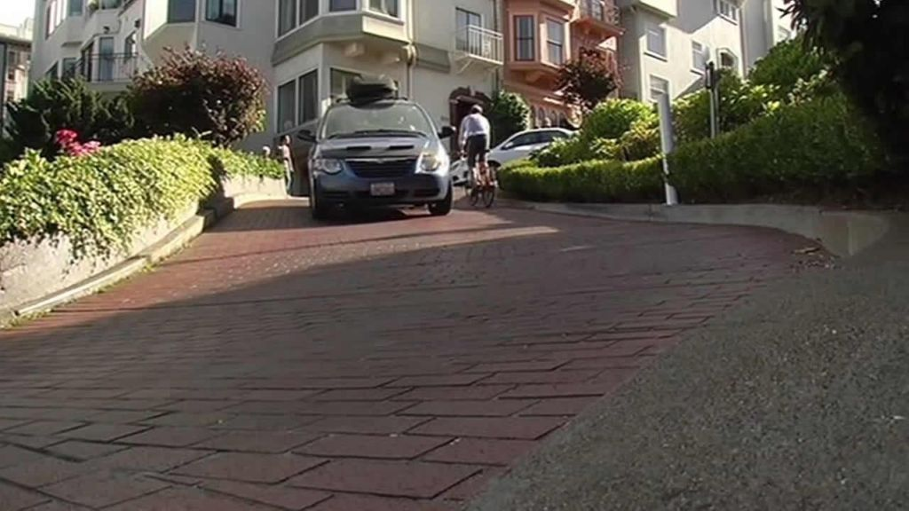

Slide 33
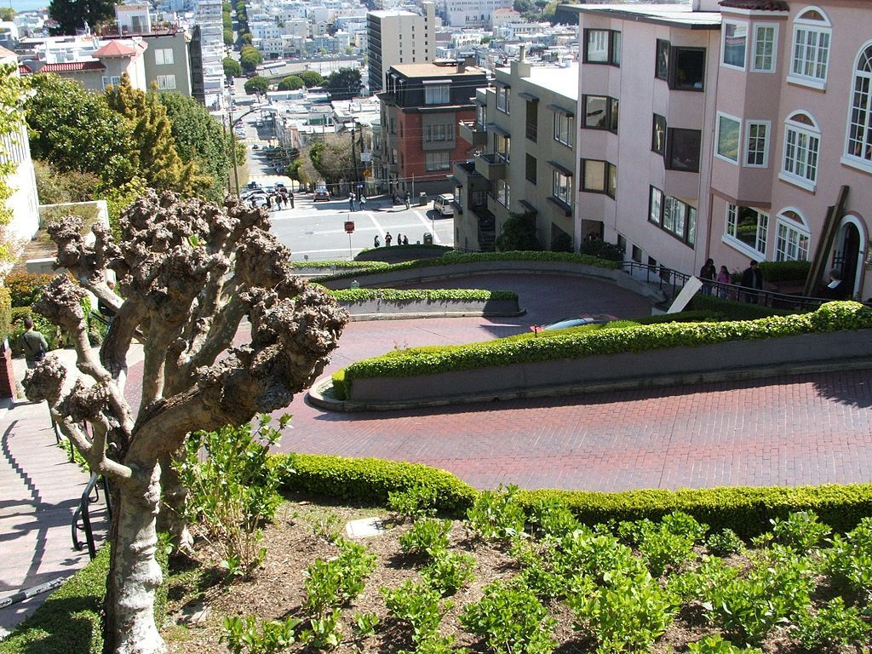

Slide 34
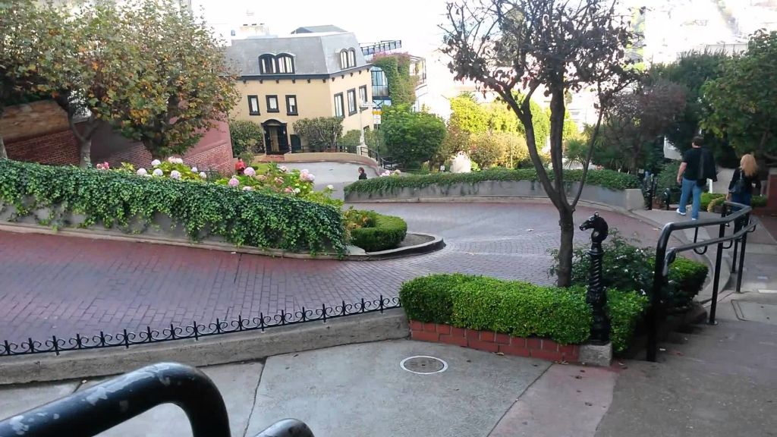

Slide 35
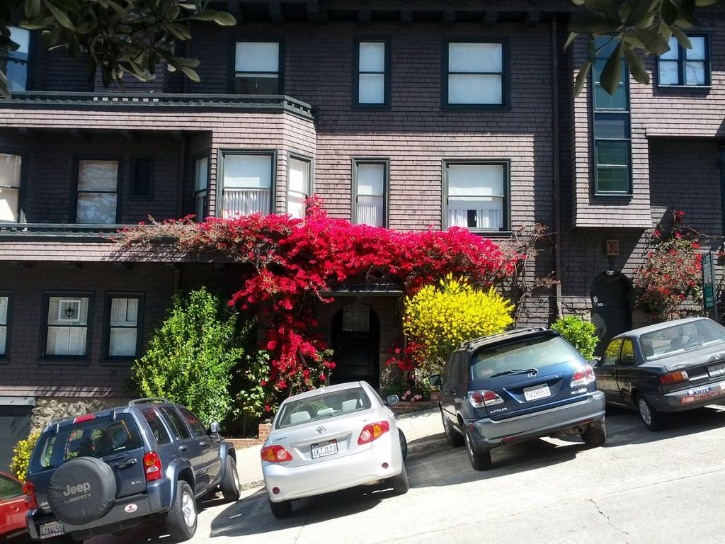

Slide 36
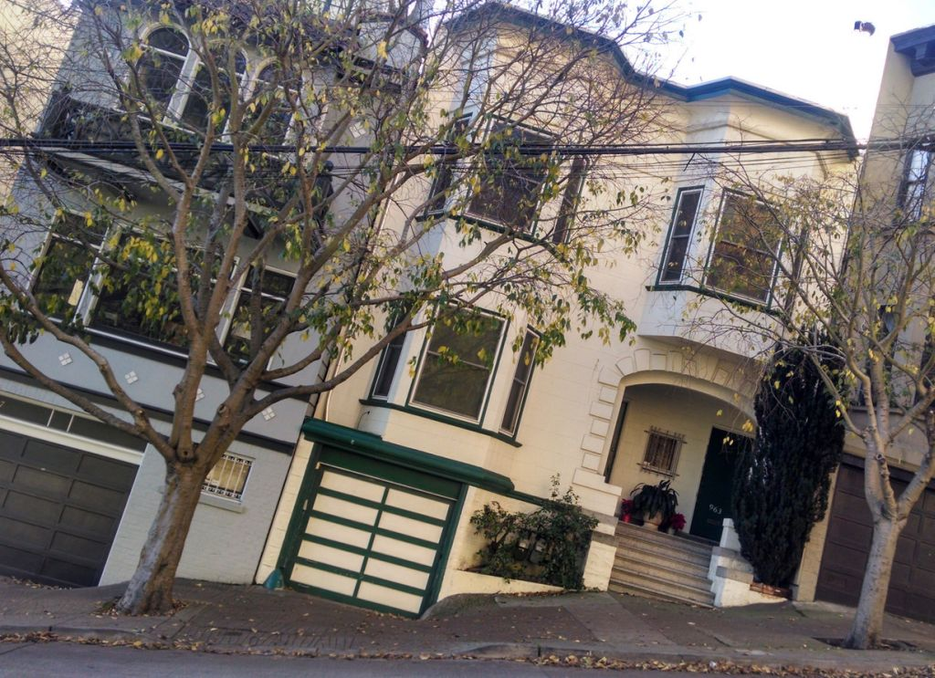

Slide 37
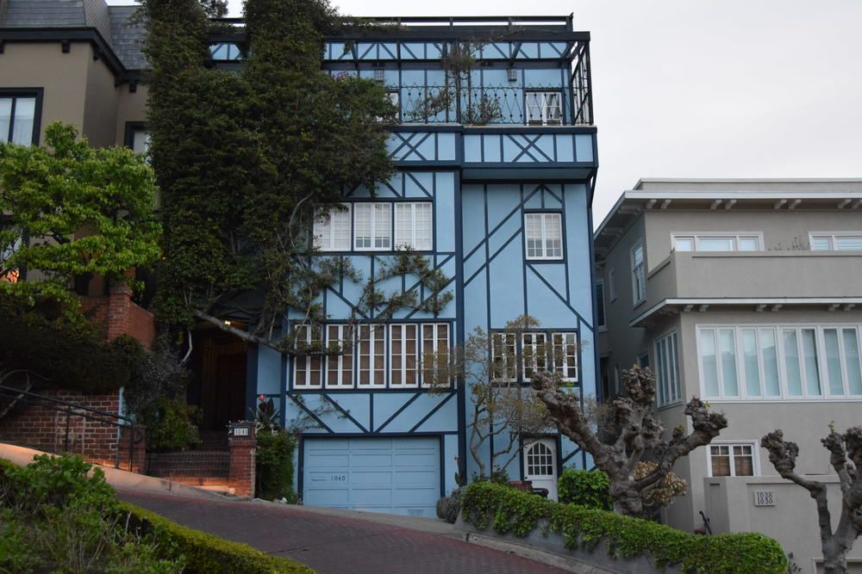

Slide 38
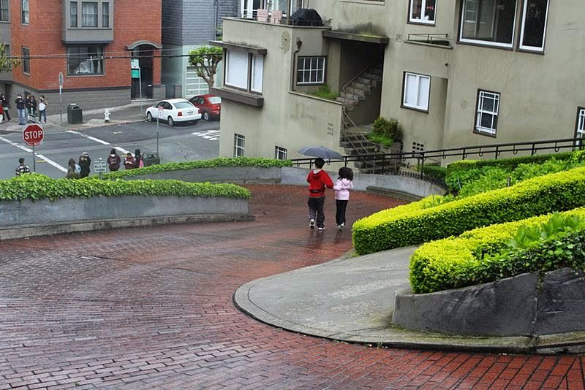

Slide 39
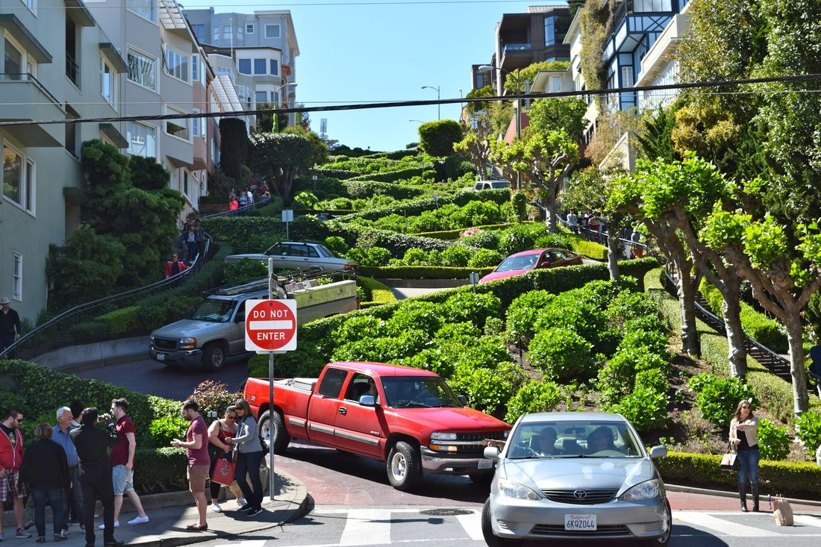

Slide 40
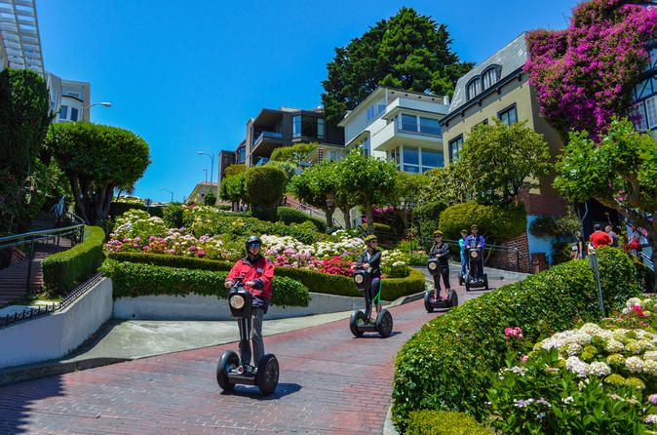

Slide 41
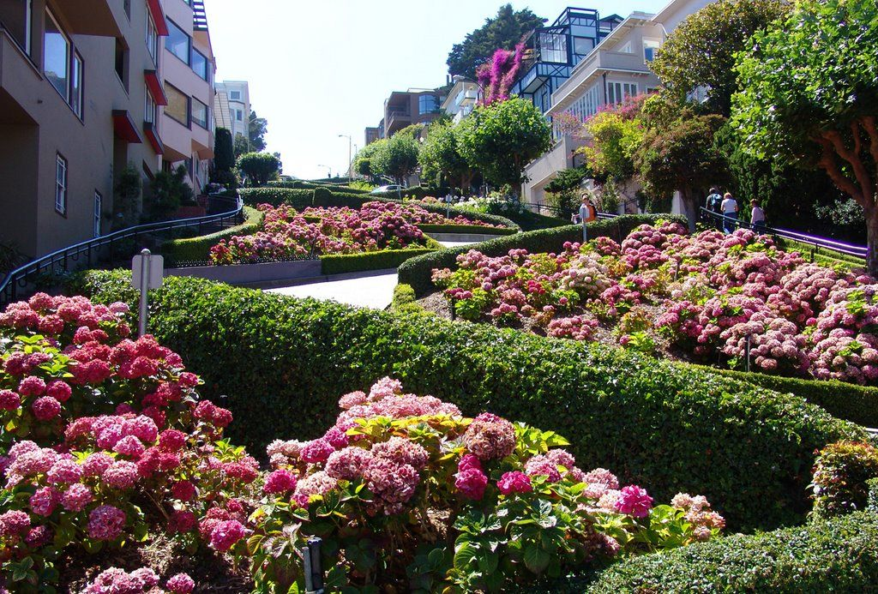

Slide 42
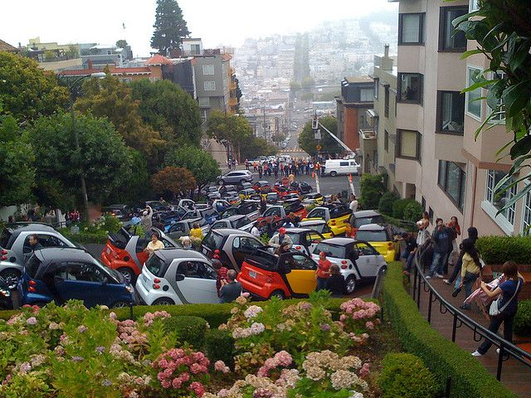

Slide 43
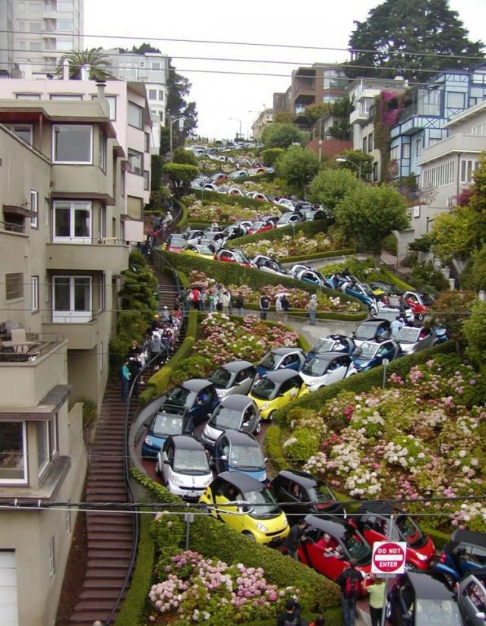

Slide 44
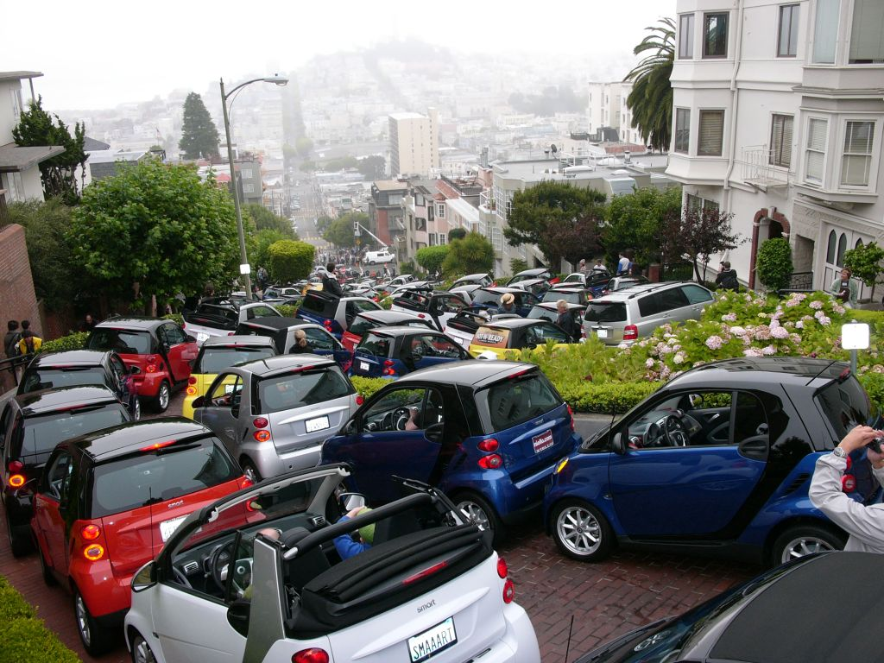

Slide 45
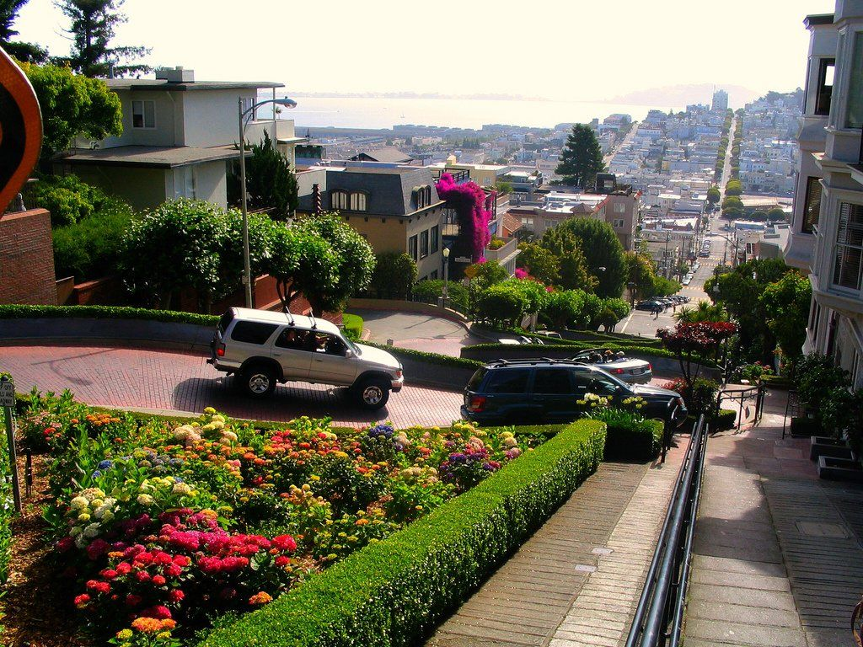

Slide 46
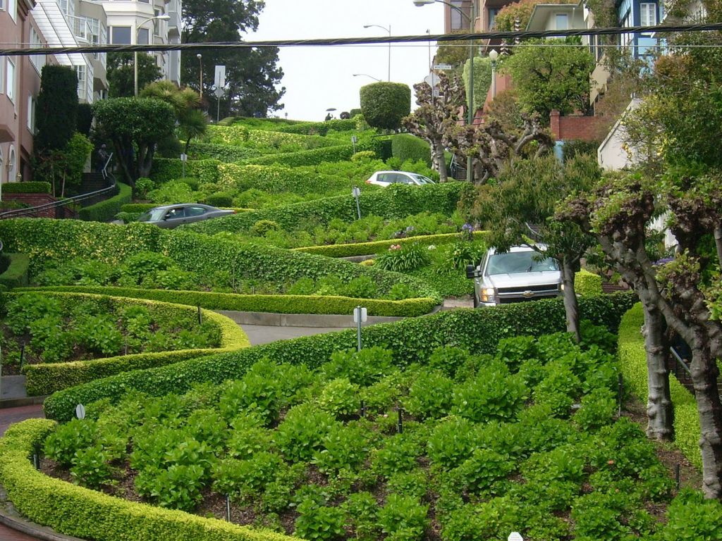

Slide 47
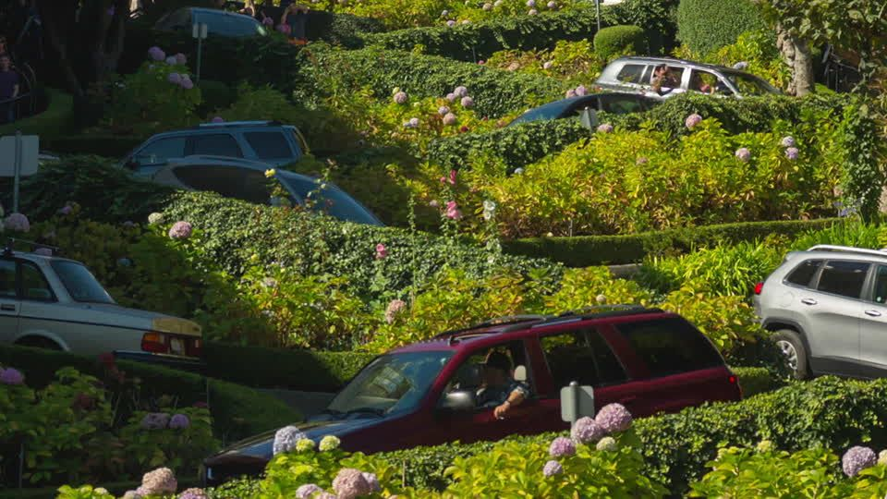

Slide 48
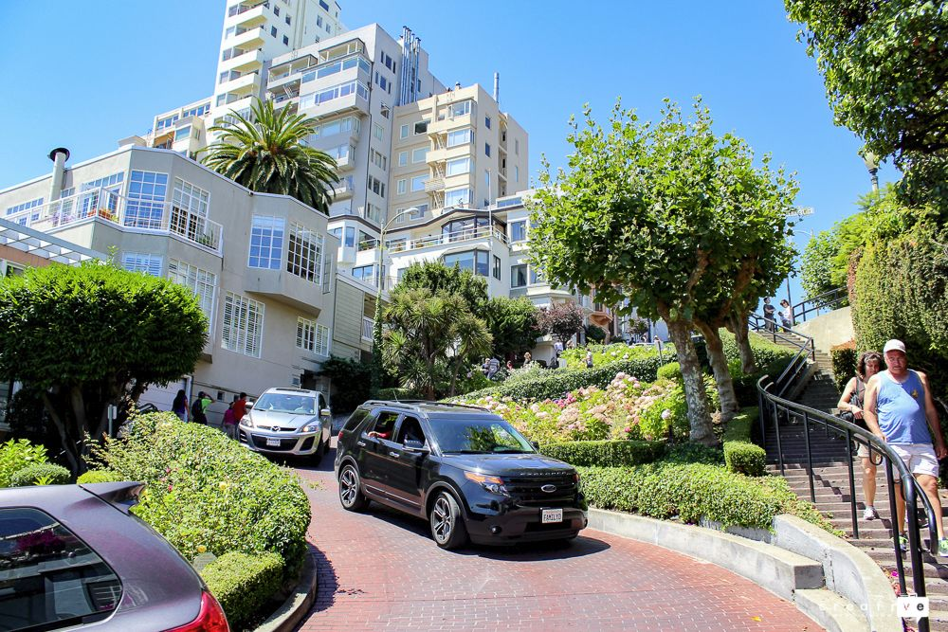

Slide 49
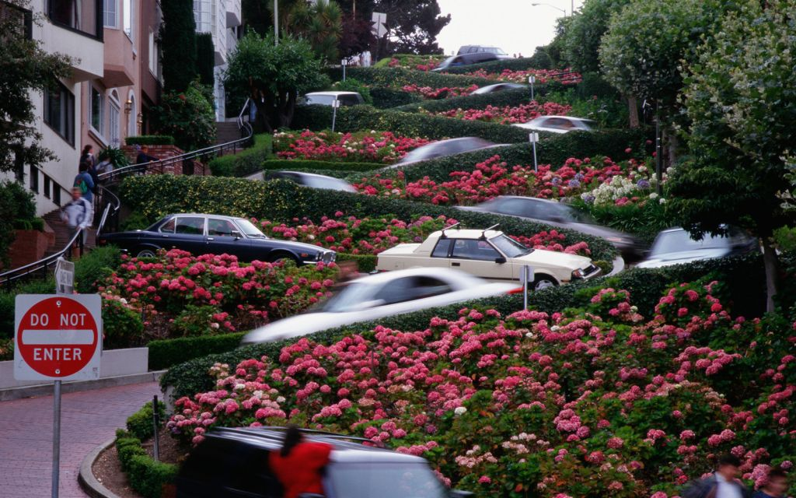

Slide 50
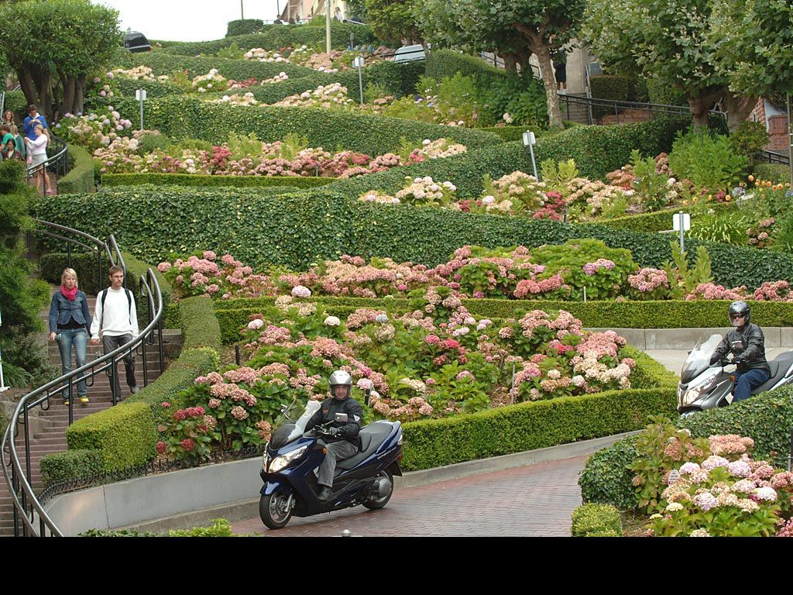

Slide 51
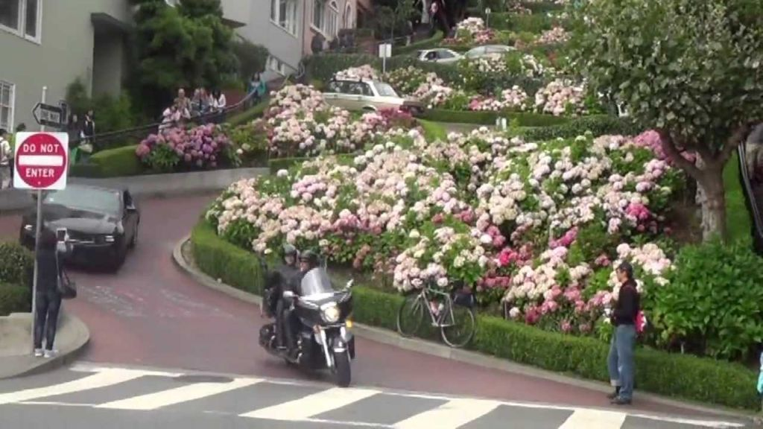

Slide 52
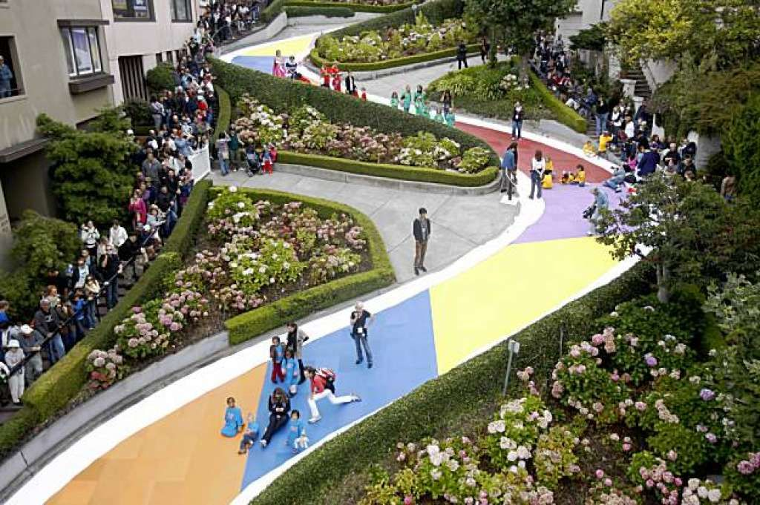

Slide 53


Slide 54


Slide 55


Slide 56


Slide 57


Slide 58

EL FIN
IMÁGENES E INFORMACIÓN SOBRE LA MÚSICA DE LA RED - GERRY MOORE - Still got the bluesIMAGINI
ANGI

Slide 59







¿Te ha gustado?
Puedes ver más entrando
Aquí
Además puedes recibir powerpoints en tu correo electrónico suscribiéndote aquí:

